Slide 1
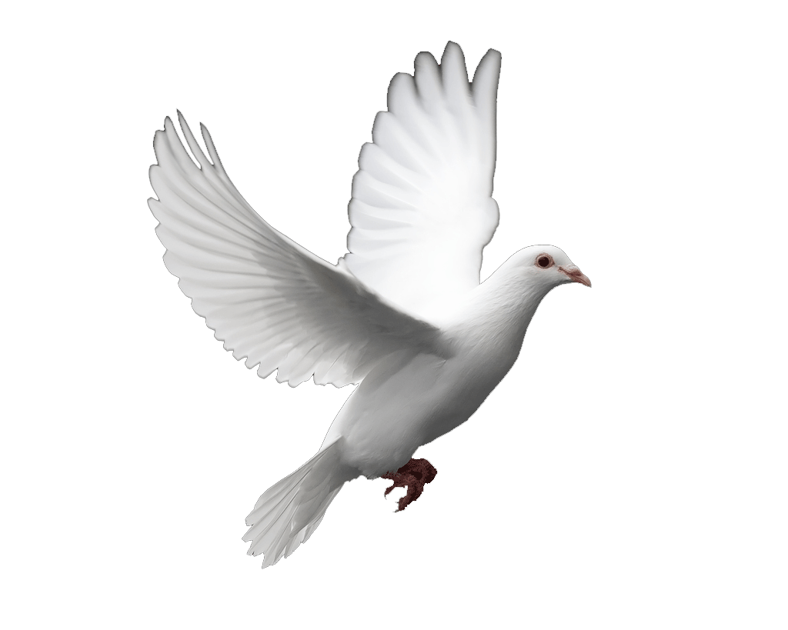
সবাইকে শুভেচ্ছা
স্বাগতম

Slide 2
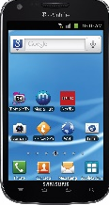
মোঃহাবিবুর রহমান
ইনস্ট্রাক্টর (পদার্থবিজ্ঞান)
টেকনিক্যাল স্কুল ও কলেজ
কিশোরগঞ্জ ।
0171৫৩৪২৯৩৪
শ্রেণিঃদ্বাদশ
বিষয়ঃ পদার্থ বিজ্ঞান
অধ্যায়ঃ চতুর্থ
সময়ঃ ৪৫ মিনিট

Slide 4
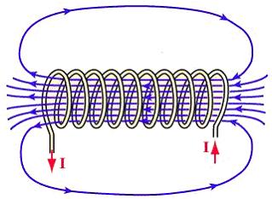
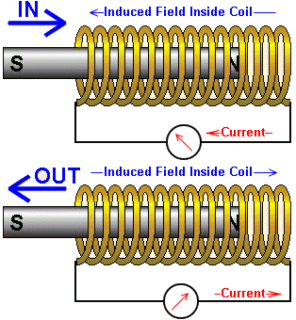
সলিনয়েড

Slide 5
পাঠ ঘোষণা
তড়িৎ প্রবাহের চৌম্বক ক্রিয়া ও চুম্বকত্ব

Slide 6
শিখনফল
এ পাঠ শেষে শিক্ষার্থী যা জানবে-
তড়িৎ প্রবাহের চৌম্বক ক্রিয়া ব্যাখ্যা করতে পারবে ।
তড়িৎচৌম্বক আবেশ ব্যাখ্যা করতে পারবে ।
সলিনয়েডের ধারণা লাভ করবে ।

Slide 7
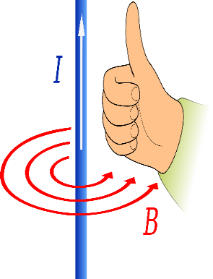
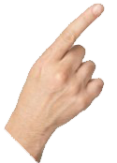
জেনে রাখা ভাল: যে অঞ্চলে চৌম্বক বলরেখা ক্রিয়াশীল তাকে চৌম্বক ক্ষেত্র বলে।
N
S
N
S
তড়িৎ প্রবাহিত করার ফলে কম্পাসের কাটা একদিকে বিক্ষেপ দেয়।
শক্ত কাগজ
লোহার গুড়া
চাবি/সুইচ
সংযোগ তার
ব্যাটারি

Slide 8
তড়িৎ প্রবাহের চৌম্বক ক্রিয়া
কোনো পরিবাহীর মধ্যদিয়ে তড়িৎ প্রবাহিত হলে এর চারপাশে একটি চৌম্বক ক্ষেত্রের সৃষ্টি হয়,যাকে তড়িৎ প্রবাহের চৌম্বক ক্রিয়া বলে। এর দিক ব্যাখ্যায় ফ্লেমিং এর ডানহস্ত সূত্র প্রযোজ্য। একটি তড়িতবাহী তারকে প্রবাহের অভিমূখে বৃদ্ধাঙ্গুলি প্রসারিত করে ডানহাত দিয়ে মুষ্টিবদ্ধ করে ধরলে অন্য আঙ্গুলগুলোর মাথা চৌম্বকক্ষেত্রের অভিমূখ নিদেশ করে ।

Slide 9
তাড়িতচৌম্বক আবেশ
একটি পরিবর্তনশীল চৌম্বকক্ষেত্র তড়িচ্চালকশক্তি সৃষ্টি করতে পারে যা একটি আবদ্ধ বর্তনীতে একটি আবিষ্ট তড়িৎপ্রবাহ চালাতে পারে। পরিবর্তনশীল চৌম্বক ক্ষেত্রের দ্বারা কোনো বর্তনীতে তড়িচ্চালকশক্তি বা তড়িত প্রবাহ সৃষ্টির এই ঘটনাকে তাড়িতচৌম্বক আবেশ বলে। বিজ্ঞানী ওয়েরস্টেডের তড়িতের চৌম্বক ক্রিয়া আবিস্কারের পর ইংল্যান্ডের মাইকেল ফ্যারাডে, আমেরিকার যোসেফ হেনরী, রশিয়ার এইচ.এফ.ই.লেঞ্জ তিনজনই পৃথক পৃথকভাবে সাফল্য লাভ করেন। কিন্তু ১৮৩১সালে মাইকেল ফ্যারাডে তাঁর পরীক্ষালব্দ ফলাফল প্রথম প্রকাশ করেন ।

Slide 10
অ্যাম্পিয়ারের সূত্র?
অ্যাম্পিয়ারের সূত্র: কোন চুম্বক শলাকার অক্ষের সঙ্গে সমান্তরাল ভাবে রাখা কোন পরিবাহী তারে তড়িৎ প্রবাহ পাঠালে চুম্বক শোলাকাটি কোন দিকে বিক্ষিপ্ত হবে তা অ্যাম্পিয়ার সন্তরণ নিয়ম থেকে জানা যায়। মনে করি, কোন ব্যক্তি তড়িৎবাহী তার বরাবর তড়িৎ প্রবাহের অভিমুখে এমনভাবে সাঁতার কাটছেন,যেন তার মুখ সর্বদা চুম্বক শলাকার দিকে থাকে। ওই অবস্থায় চুম্বক শলাকার উত্তর মেরু সন্তরণকারীর বাঁ হাতের দিকে বিক্ষিপ্ত হবে।

Slide 11
SI পদ্ধতিতে অম্পেয়্যারের বর্তনী সূত্রটিকে সমাকলিত রূপে লেখা যায়
$$\oint{B.dl= μ_{°}I}$$
অর্থাৎ B চৌম্বক ক্ষেত্রের বদ্ধ রেখা সমাকল (line integral) ঐ ক্ষেত্র দিয়ে অতিক্রান্ত তড়িৎপ্রবাহের সমানুপাতিক।

Slide 12
বায়োট-স্যাভার্ট সূত্র
বায়োট-স্যাভার্ট সূত্রঃ
নির্দিষ্ট কোনো মাধ্যমে কোনো পরিবারহীর ক্ষুদ্র দৈর্ঘ্যের ভেতর দিয়ে প্রবাহিত বিদ্যুতের প্রবাহের ফলে এর আশেপাশে যে চৌম্বক ক্ষেত্র তৈরি হয় তাঁর কোনো বিন্দুতে চৌম্বকীয় আবেশের মান বিদ্যুৎ প্রবাহমাত্রার সমানুপাতিক, পরিবাহীর দৈর্ঘ্যের সমানুপাতিক, পরিবাহীর মধ্যবিন্দু থেকে ওই বিন্দুর সংযোগ রেখা এবং পরিবাহীর অন্তর্ভূক্ত কোণের সাইনের সমানুপাতিক এবং পরিবাহীর মধ্য বিন্দু হতে ওই বিন্দুর দূরত্বের বর্গের ব্যস্তানুপাতিক।
অর্থাৎ সেই চৌম্বকীয় আবেশের মান,
বিদ্যুৎ প্রবাহমাত্রার সমানুপাতিক
পরিবাহীর দৈর্ঘ্যের সমানুপাতিক
পরিবাহীর মধ্যবিন্দু থেকে ওই বিন্দুর সংযোগ রেখা এবং পরিবাহীর অন্তর্ভূক্ত কোণের সাইনের সমানুপাতিক
পরিবাহীর মধ্য বিন্দু হতে ওই বিন্দুর দূরত্বের বর্গের ব্যস্তানুপাতিক

Slide 13
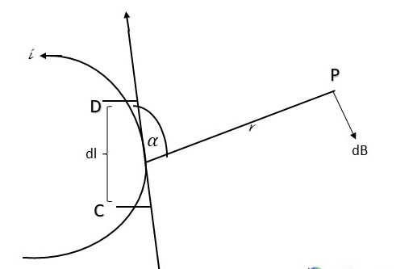
I
r
এই ছবিতে DC পরিবাহীর মধ্য দিয়ে I পরিমাণ তড়িৎ প্রবাহের ফলে P বিন্দুতে dB চৌম্বকীয় আবেশ সৃষ্টি হয়। পরিবাহীর মধ্যবিন্দু থেকে ওই বিন্দুর সংযোগ রেখা এবং পরিবাহীর অন্তর্ভূক্ত কোণ α হলে বায়োট স্যাভার্ট সূত্রানুসারে,
dB$∝ \frac{I dl sinα}{r^{2}}$
বায়োট-স্যাভার্টের এই সূত্র বিভিন্নভাবে প্রমাণ করা যায়। বিদ্যুৎবাহী লম্বা সরল তারের জন্য কোনো বিন্দুতে চৌম্বক ক্ষেত্রের মাধ্যমে এবং বৃত্তাকার কুন্ডলীর মাধ্যমেও প্রমাণ করা যায়।

Slide 14
সলিনয়েড তৈরীর পদ্ধতিঃ
লোহার পাইপ
বেলনাকার চোঙের উপর অন্তরিত তামার তারকে পেঁচিয়ে সলিনয়েড তৈরী করা হয়।

Slide 15
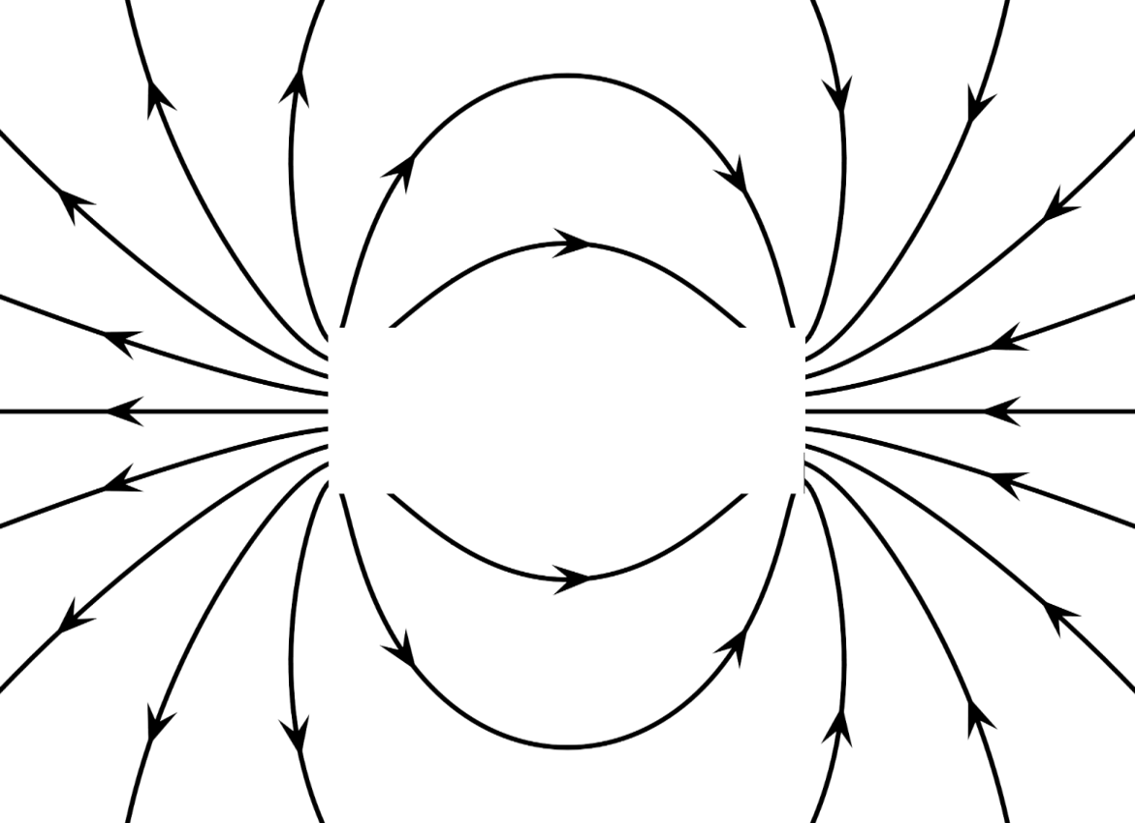
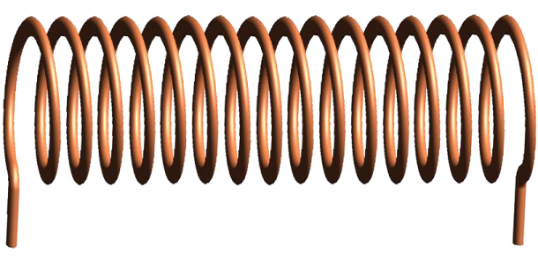
N S
সলিনয়েডের ভিতর লোহার কোন দন্ড ঢুকানো হলে দন্ডটি চুম্বকে পরিণত হবে।
তড়িৎ প্রবাহ বন্ধ করলে দন্ডটি আর চুম্বক থাকবে না।

Slide 16
চুম্বকের প্রাবল্য বৃদ্ধির উপায়ঃ
N S
১) তড়িৎ প্রবাহ বাড়িয়ে
২) সলিনয়েডের পেঁচের সংখ্যা বাড়িয়ে
৩) দন্ডটিকে U এর মত বাঁকিয়ে মেরুদ্বয়কে আরও কাছে এনে।
তড়িৎ প্রবাহের দিক পরিবর্তন করলে চুম্বকের মেরু বিপরীত হয়ে যাবে।

Slide 17
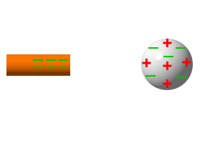
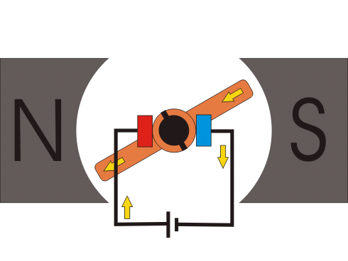

Slide 18
সলিনয়েড (Solenoid)
পেঁচানো বা কুন্ডুলী পাঁকানো তার দিয়ে তড়িৎ প্রবাহ চালনা করলে অধিকাংশ চুম্বক বলরেখা কুন্ডলীর কেন্দ্রে ঘণীভূত হবে। চৌম্বকক্ষেত্রটি দেখতে অনেকটা দন্ড চুম্বকের মতো মনে হবে। এর ভিতরে যদি আমরা লোহার দন্ড বা পেরেক ঢুকাই তবে উহাও চুম্বকে পরিণত হবে। তড়িত প্রবাহ বন্ধ করে দিলে উহা আর চুম্বকে থাকবে না । প্রবাহের দিক বিপরীত করলে উহার দিক বিপরীত হয়ে যাবে। এভাবে লোহার দন্ডটি বা পেরেকটি যে চুম্বকে পরিণত হলো তাকে বলা হয় তাড়িত চৌম্বক ।

Slide 19
নিম্নলিখিত সমীকরণ গুলি চর্চা কর ।
ফ্লাক্সের পরিবর্তন
ফ্লাক্সের পরিবর্তনের হার
কূণ্ডলীর পাক সংখ্যা

Slide 20
মূল্যায়ন
সলিনয়েড কি ?
তাড়িৎ চৌম্বক কাকে বলে ?
তড়িৎচৌম্বক আবেশ কাকে বলে ।

Slide 21
বাড়ীর কাজ
চিত্রসহ তড়িতপ্রবাহের চৌম্বকক্রিয়া লিখে আনবে ।

Slide 22
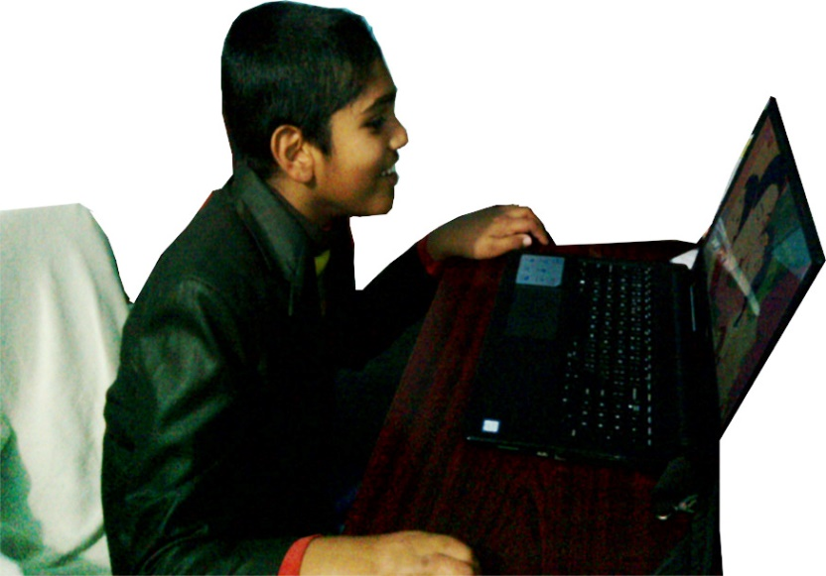
ডিজিটাল
বাংলাদেশ
একটি জানালা একটি দৃশ্য,
একটি কম্পিউটার সারাবিশ্ব

Slide 23
আল্লাহ্‌ আমাদের উপর সহায় হউন
আজ এ পর্যন্তই
খোদা হাফেজ

